Slide 1


Název prezentace
Název projektu | Rozvoj vzdělávání na Slezské univerzitě v Opavě
Registrační číslo projektu | CZ.02.2.69/0.0./0.0/16_015/0002400
Prezentace předmětu:
Podnikání na Internetu
Vyučující:
doc. Mgr. Petr Suchánek, Ph.D.

Slide 2

Podnikání na Internetu
Přednáška 12
doc. Mgr. Petr Suchánek, Ph.D.

Slide 3
Trendy e-business
E-business – velký počet souvisejících oblastí
  získávání nových poznatků;
  vývoj;
  výroba;
  marketing;
  prodej;
  platební systémy;
  distribuce;
  technologie;
  personalistika
  další…
Notes:
csvukrs

Slide 4
Trendy e-business
Nové poznatky
  založené na zpracování dat;
  monitorování vnitřního prostředí;
  monitorování vnějšího prostředí.
E-business je rozsáhlým zdrojem dat.
Data jsou ukládána do datových skladů.
Nad datovými sklady pracují algoritmy jejichž cílem je získat z dat nové informace resp. poznatky.
V této souvislosti hovoříme o Business Intelligence.
Notes:
csvukrs

Slide 5
Trendy e-business
Business Intelligence (BI)
  dovednosti, znalosti, technologie, aplikace, kvalita, rizika, bezpečnostní otázky a postupy používané v podnikání pro získání lepšího pochopení chování na trhu a obchodních souvislostech. Za tímto účelem provádí sběr, integraci, analýzu, interpretaci a prezentaci obchodních informací.
  množina konceptů a metodik, které zlepšují rozhodovací proces za použití metrik, nebo systémů založených na metrikách. Účelem procesu je konvertovat velké objemy dat na poznatky, které jsou potřebné pro koncové uživatele. Tyto poznatky potom můžeme efektivně použít například v procesu rozhodování a mohou tvořit velmi významnou konkurenční výhodu.
Notes:
csvukrs

Slide 6
Trendy e-business
BI v podniku umožňují:
  rychlé a snadné nastavení kritérií pro získávání analýz a reportů (nákup, prodej, výroba, zákazníci, činnosti obchodních zástupců, apod.);
  rychlý přístup k tzv. agregovaným datům (agregace za podnikové útvary, za jednotlivé zákazníky, za časové intervaly, apod.);
  dostatečný výpočetní výkon pro on-line zpracování analýz;
  automatizace tvorby podkladů pro potřeby rozhodování na základě předem definovaných požadavků.
Šíře „záběru“ resp. možností BI vyžaduje orientaci na sběr dat, ukládání resp. skladování dat, analýzu dat, agregaci dat, zpřístupnění dat a informací, archivace dat, dotazování, reporting a on-line zpracování.
Notes:
csvukrs

Slide 7
Trendy e-business
Business Intelligence (BI)
  Zdrojové systémy;
  Dočasná úložiště dat (DSA - Data Staging Area);
  Transformační nástroje (ETL - Extraction Transformation Loading);
  Integrační nástroje (EAI - Enterprise Application Integration);
  Datové sklady (DWH – Data Warehouse);
  Datová tržiště (DMA – Data Marts);
  OLAP (On Line Analytical Processing);
  Manažerské aplikace (EIS - Executive Information Systems);
  Dolování dat (Data Mining);
  Reporting;
  Nástroje pro zajištění kvality dat.
Notes:
csvukrs

Slide 8
Trendy e-business
Competitive Intelligence (CI) neboli konkurenční zpravodajství vymezuje oblast obsahující nástroje, metody a postupy pro zjišťování a vyhodnocování informací, které firmám pomáhají odhalovat slabé a silné stránky konkurence a rozpoznat její strategii.
CI je rychle se vyvíjející se oblastí, protože se ukazuje, že znalost konkurence a obecně konkurenčního prostředí je jedním z primárních předpokladů úspěšnosti na trhu.
Jde o etické přístupy získávání informací.
Notes:
csvukrs

Slide 9
Trendy e-business
CI
  řízení,
  sběr,
  analýza,
  distribuce,
informací a znalostí využívaných především na strategické úrovni.
Cíl CI
  dosažení konkurenceschopného postavení;
  snížení rizika hrozeb;
  nalezení příležitostí.
Notes:
csvukrs

Slide 10
Trendy e-business
CI
  etická, legální činnost;
  nejedná se o špionáž;
  monitorování lokálního i globálního okolí;
  vytváření znalostí;
  propojení těch, co znají s těmi, kteří řídí a rozhodují.
CI není ani špionáž, ani vynález 20 století, ani vyhledávání v databázích , ani to nejsou fámy nalezené na Internetu, ani to není záležitostí jednoho člověka.
Notes:
csvukrs

Slide 11
Trendy e-business
Zobrazení zboží
  kvalitní fotografie (3D?);
  videa;
  animace;
  zobrazení zboží v reálných situacích;
  360° fotografie (pohled ze všech úhlů);
  kvalitní zobrazení umožňuje zobrazit detail;
  virtuální realita.
Notes:
csvukrs

Slide 12
Trendy e-business
Propojení kamenného a internetového obchodu
  kamenná prodejna může být výdejna zboží (nemusí se platit za distribuci zboží);
  odpadá nutnost komunikace a přizpůsobení se dopravci ve vazbě na čas dodání zboží;
  ROTO – Research online, purchase offline – tedy najdi online, kup offline;
  v kamenné prodejně je bližší kontakt se zákazníkem;
  v e-shopu mohou být prezentovány nebo prostřednictvím elektronické komunikace šířeny informace o eventech organizovaných a kamenných prodejnách.
Notes:
csvukrs

Slide 13
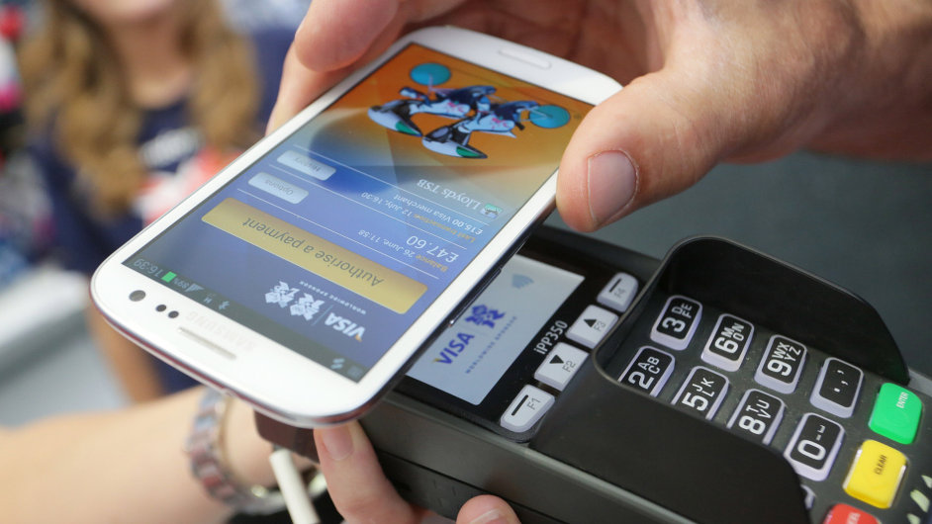
Trendy e-business
Mobilní commerce
  produkt lze prohlédnout na PC nebo v kamenné prodejně, ale nákup již lze realizovat s využitím mobilního komunikačního zařízení;
  standardními se stávají mobilní platby;
  podmínkou úspěchu je responzivní web
    přizpůsobí se každému displeji.
Notes:
csvukrs

Slide 14
Trendy e-business
Personalizovaná reklama
  velká konkurence e-shopů;
  zákazníci mají různé potřeby a požadavky;
  zákazníci jsou nároční a vyžadují osobitý přístup;
  personalizovaná reklama
    umožní cílit na relevantní zákazníky a zobrazení pro ně relevantních informací.
  možnost využít například
    Google AdWords;
    Seznam Sklik;
  využití PPC (Pay per Click);
  využití sociálních sítí.
Notes:
csvukrs

Slide 15
Trendy e-business
Internetové tržiště
  tržiště, kde lidé mohou inzerovat zboží na prodej;
  uživateli se zobrazuje zboží, které jsou na prodej v jeho okolí;
  uživatel může v Marketplace také libovolně vyhledávat;
  možný postup
    uživatel klikne na fotku a dostane se tak na detail produktu;
    poté může kontaktovat prodejce přes zprávu na messenger;
    způsob platby i dodání si obě strany domlouvají po svém.
  nelze prodávat vše, pouze produkty neodporující zákonům a nepoškozující obě strany transakce.
Notes:
csvukrs

Slide 16
Trendy e-business
Rychlejší doprava
  například objednávky do 14:00 hodin (nebo dříve nebo později) jsou doručeny ještě tentýž den;
  časem doručování drony?
  pravidelné dodávky – například ráno čerstvé pečivo ke dveřím.
Jednodušší platby
  platby jedním kliknutím;
  omezení počtu kliknutí nesmí omezit bezpečnost;
Notes:
csvukrs

Slide 17
Trendy e-business
On-line poradci
  potenciální zákazníci chtějí rychlou odezvu;
  navázání on-line komunikace je podporou prodeje resp. přesvědčení zákazníka o nákupu;
Konfigurátory
  webové portály internetových obchodů nabídnou nové možnosti konfigurátorů, které pomohou sestavit produkty na míru;
  toto vyžaduje nový přístup výrobců.
Notes:
csvukrs

Slide 18
Trendy e-business
Nový způsob prezentace produktů
  v současném světě vysoce konkurenčního elektronického obchodování lze značku vyčlenit z davu pouze vyprávěním příběhu;
  když bude obsah prezentován jedinečným a neodolatelným způsobem, lze vytvořit emoční spoj mezi značkou a zákazníkem a zároveň posílit loajalitu a zvýšit prodej;
Notes:
csvukrs

Slide 19
Děkuji za pozornost
Otázky?
Notes:
csvukrs

